Slide 1
Геноцид як феномен ХХ століття
Підготувала учениця 10 класу
Народицької гімназії
Житомирської області
Дідух Олександра
2016 р

Slide 2
Геноци́д — цілеспрямовані дії з метою знищення повністю або частково окремих груп населення чи цілих народів за національними, етнічними, расовими або релігійними мотивами. Геноцид — крайня форма дискримінації!
До таких дій належать:
а) вбивство членів цієї групи;
б) нанесення тяжких тілесних або психічних ушкоджень членам такої групи;
в) навмисне створення членам групи життєвих умов, які розраховані на повне або часткове знищення групи;
г) дії, розраховані на унеможливлення народження дітей в середовищі групи;
д) насильницька передача дітей цієї групи іншій групі.
ХХ століття сформулювало тезу: «Нема народу – нема проблеми». Із того часу в життя людства увійшов феномен геноциду. І українському народові судилося стати найстражденнішим, хто став його жертвою.

Slide 3
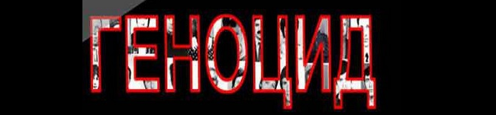
Те, що пережив український народ у ХХ столітті, без перебільшення можна назвати апокаліпсисом. Коли глянути на історію інших народів Європи, то прийдемо до висновку, що жоден народ будь-якої західноєвропейської країни, порівняно з українцями, нічого подібного не пережив. Навіть під час Першої і Другої світових війн з численними жертвами… З особливою жорстокістю і цілеспрямованістю відбувалося нищення українців у часи панування імперії зла – СРСР. Це були свідомо організовані акції з боку комуністичної метрополії, яка, окупувавши Україну, одразу стала на шлях тоталітаризму – найжорстокішого покарання непокірних, усіх, хто намагався чинити опір окупаційній владі.

Slide 4
Витоки геноциду, його демографічні й соціальні наслідки
Піддавши аналізу офіційну радянську статистику динаміки чисельності населення в СРСР за 53 роки радянської влади (з 1926 по 1979 рр.), вчені дійшли висновку, що за однакових умов існування російського та українського народів у складі Радянського Союзу українського етносу побільшало на 8,3%, тоді як російського - на 76,6%. Це означає, що коефіцієнт відтворення росіян СРСР був у 9,2 разу вищим, ніж коефіцієнт відтворення українців. Утрати серед українців у Радянському Союзі становили приблизно 21,3 мільйона осіб (це близько 63%). Ці висновки дають змогу стверджувати: в Радянському Союзі, всупереч офіційно проголошуваним принципам інтернаціоналізму, відсутності расового і національного гноблення, відбувався етнічний геноцид стосовно цілого ряду народів. Особливо жахливі його наслідки відчув на собі український народ, який за всі роки радянської влади втратив понад 60% людей. Політика радянської влади в 20-30-х роках минулого століття на території України не тільки знищила мільйони осіб, а й скалічила "душу й тіло" українського народу, підірвала його репродуктивну функцію і сприяла виникненню хронічного "українського феномену" (зниженого відтворення населення), з якого нація не може вибратися й досі.

Slide 5
Яка ж причина геноциду українського народу у довоєнні роки? Це далеко не риторичне питання. Адже, здавалося б, не було жодних підстав для ідеологічного, побутового, економічного тощо українофобства. А в результаті - масове, непорівнянне з іншими народами СРСР знищення саме українського народу. За що ж радянська влада так не злюбила українців? Відповідь на ці запитання потрібно шукати в офіційній радянській ідеології, так само, як і цифри людських втрат простежуються в офіційній радянській статистиці.

Slide 6
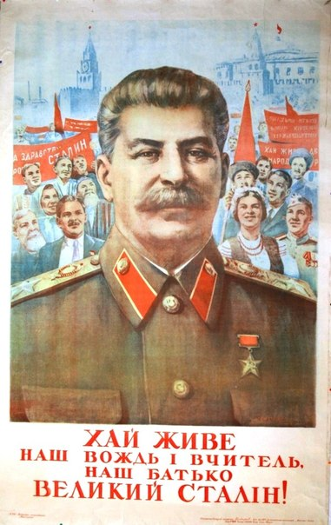
Радянська влада ніколи не приховувала, що головний її фронт - це класова боротьба. Причому в 30-х роках, відповідно до оцінок Й. Сталіна, вона в СРСР загострилася, набуваючи іноді національного забарвлення. Щоб розібратися у специфіці саме "українського" аспекту класової й національної боротьби в Радянському Союзі, треба проаналізувати особливості українського менталітету на початку XX ст., зіставити його з менталітетом російської нації.
Пропаганда культу Сталіна в СРСР

Slide 7
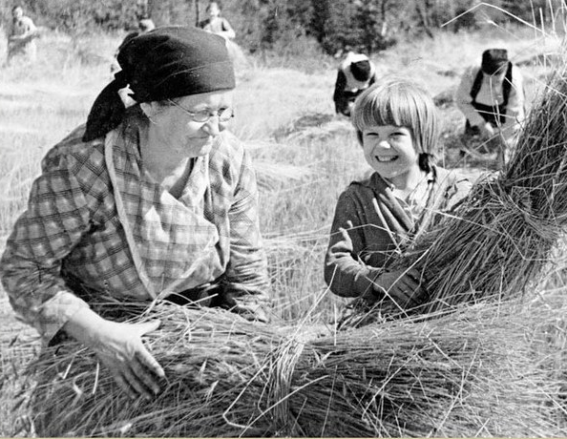
Напередодні Першої світової війни росіяни й українці здебільшого були селянами. У 1913 р. на території сучасної Російської Федерації в сільській місцевості жило 83% населення, на українських землях - 81%. Але попри це існували істотні відмінності у способах життя російського й українського селянства
У російських селян переважали общинно-соціалістичні погляди на землю й організацію праці. Вони майже одностайно відхилили реформу П. Столипіна і вимагали скасування закону від 9 листопада 1906 р., який дозволяв вихід з общини і продаж надільної землі. Вважали, що цей закон призведе до обезземелювання більшості населення і земля потрапить до рук купців, буржуазії та куркулів. "Права на земельну приватну власність не має бути", - писали селяни Костромської губернії до Другої Державної думи. Погляди більшості російського селянства базувалися на принципах архаїчного общинного комунізму, про що чудово знали як есери, так і більшовики.

Slide 8
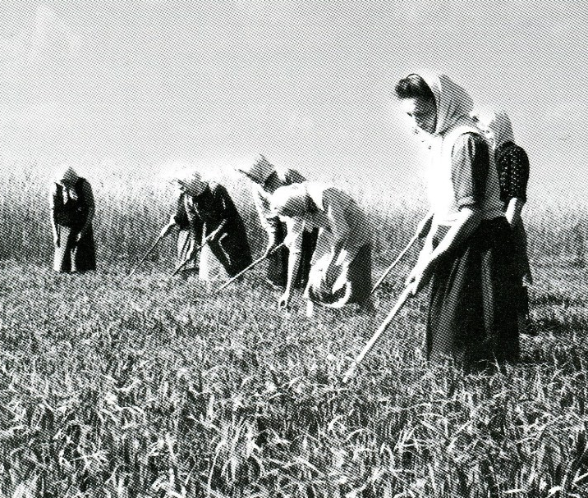
Напередодні Першої світової війни росіяни й українці здебільшого були селянами. У 1913 р. на території сучасної Російської Федерації в сільській місцевості жило 83% населення, на українських землях - 81%. Але попри це існували істотні відмінності у способах життя російського й українського селянства.
Інакша картина була в Україні. На початку XX ст. близько 85% селян Правобережжя і майже 70% селян Лівобережжя вели одноосібне господарство. Саме в Україні аграрна реформа Столипіна, спрямована на руйнацію сільської общини, мала найбільший успіх. Українських селян від російських відрізняло ставлення до приватної власності на свою землю. Селян умовно поділили на три категорії: бідняків, середняків і куркулів. Бідняки стали природними союзниками та опорою радянської влади в селі. Щодо середняків визначеності не було: якщо вони ставилися до влади лояльно, їх вважали "своїми", якщо ні - переводили в куркулі. Останніх одразу назвали "найлютішими ворогами трудового народу" і почали поголовно знищувати як клас.

Slide 9
Першого страшного удару в цьому напрямі радянська влада завдала по козацтву. Й. Сталін на VII з'їзді РКП(б) у 1919 р. назвав козацтво "одвічним знаряддям російського імперіалізму", й невдовзі після цього було ухвалено директиву про розкозачування. Завдання знешкодити козацтво радянська влада успішно виконала на початку 20-х років. Цей своєрідний субетнос (понад 6 мільйонів осіб) перестав існувати.
У 30-х роках настала черга куркулів. До революції під визначення "куркуль" (рос. "кулак") підпадав заможний селянин, який отримав статок шляхом нещадного експлуатування односельців і тримав весь "мир" (сільську общину) "в кулаці". Більшовики уточнили формулювання. В. Ленін до прикмет куркуля додав участь у торгівлі. Пізніше, наприкінці 20-х років приписали ще й небажання "добровільно" вступати до колгоспу. Так будь-якого селянина, який мав "садок вишневий коло хати", корову і, борони Боже, коня, продавав раз на місяць два десятки яєць та глечик сметани на найближчому базарі й не хотів записуватися до колгоспу, оголошували ворогом трудового народу і куркулем.

Slide 10
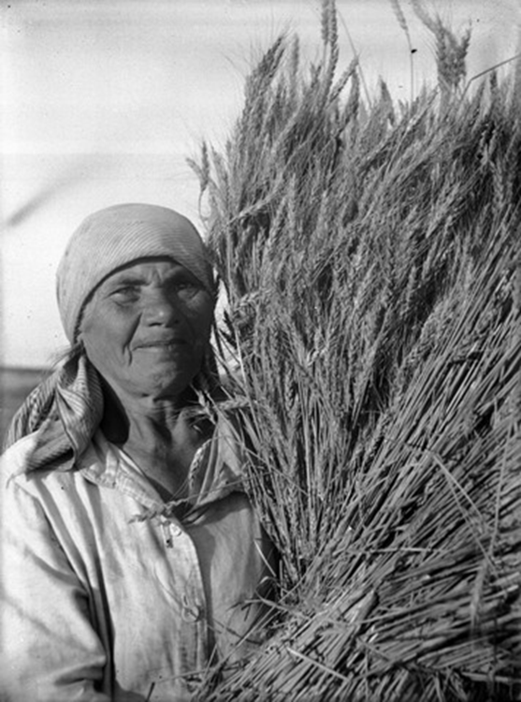
За суттю знищення та ліквідація заможного селянства мали не етнічний, а класовий характер. Інша річ, що у російських селах таких куркулів знаходили одиниці, тоді як в українських їх була більшість. Не маючи ні коней, ні корів і володіючи общинною землею, російські селяни практично без опору записувалися до колгоспів. Общину почали називати колективним господарством, присвоювати їй "почесне" найменування (наприклад, "Прапор Жовтня" чи "Заповіт Сталіна"). Радянську владу переважна більшість російських селян сприйняла як свою, ментально і класово близьку.

Slide 11
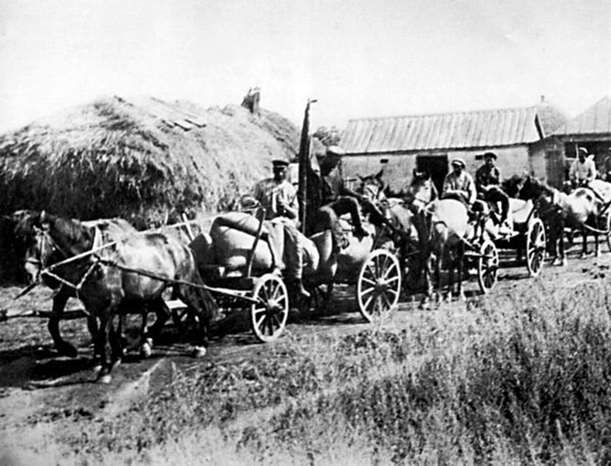
Цілком інакша ситуація спостерігалася в українських селах. Там переважна більшість селян були одноосібниками, жили заможніше, ніж росіяни. Вони багато чого втратили б, вступивши до колгоспів. Радянська влада з її патологічним прагненням усе забрати, усуспільнити і "справедливо" поділити була чужа українському селянському менталітету. Через те під розкуркулення в українських селах потрапили щонайменше половина селян.

Slide 12
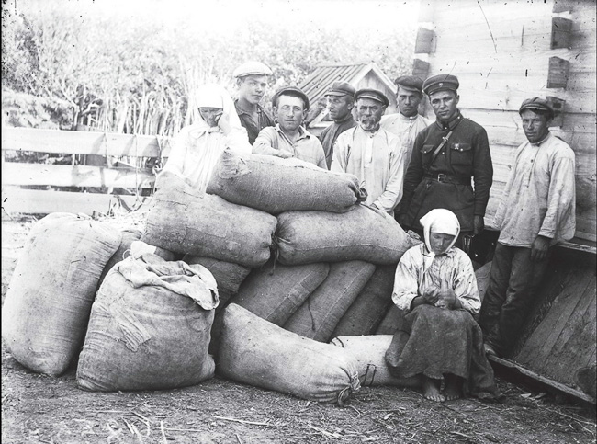
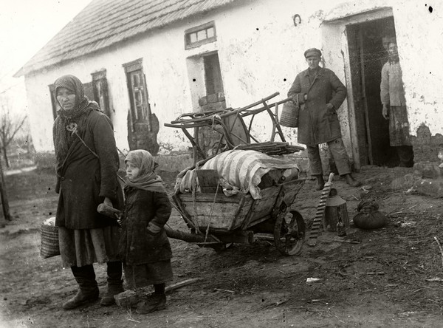
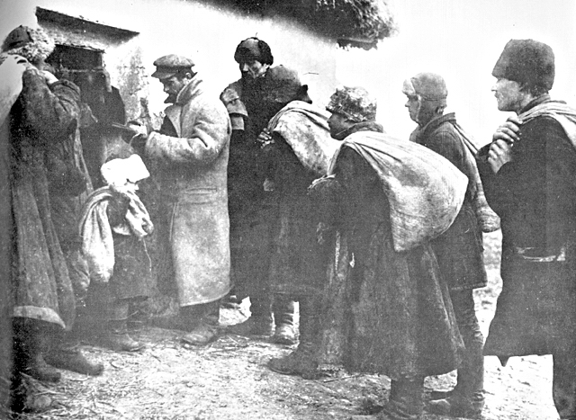
Радянська влада пройшлася, мов каток, практично по всіх верствах населення. Величезних втрат зазнали дворянство, духівництво, творча інтелігенція та й самі партійно-радянські функціонери. Проте це не порівняти з втратами серед селянства, особливо українського.

Slide 13
Голодомор 1932-1933 років - безпрецедентний злочин сталінської тоталітарної системи проти українського народу, який спричинив національну катастрофу.

Slide 14
Конфіскацію продовольства комуністичний режим застосував як зброю масового знищення населення.
За оцінками дослідників, втрати від голоду становили від 7 до 10 млн. осіб, понад третина з них - діти.
Голодомор в Україні спричинив глибокі наслідки.
«Машина радянського керівництва» спалила не лише життя мільйонів українських людей, але знищила і ненароджених ними.
Українські люди, які не знали слова геноцид, стали його жертвами, "власною страшною долею шлють нам пересторогу крізь плин віків".

Slide 15
Голодомор - це злочин кровожерливої влади. Влади, яка в ніщо ставила власний народ. Параноїдальні ідеї тоталітарних вождів нищать все живе. Батьком державного терору проти власного народу був Сталін.
Голодомор в Україні. Що це?
В той час коли на вулицях люди вмирали від голоду, офіційно в Україні «ніякого голоду не було». Голодомор 1932-1933 рр. одна з найбільш трагічних сторінок вітчизняної історії. Усі дослідники вважають голод 1932-1933 рр. в СРСР рукотворним і пов’язують його із суцільною колективізацією сільського господарства. І це дійсно так. Однак, потрібно зауважити, що голод спалахнув в уже колективізованому селі. Точніше було б пов'язати його з економічною кризою.

Slide 16
Майже 55 років на дослідження було накладене табу в радянській історіографії, бо сам факт голодомору на початку 1930-х років ставив під сумнів досягнення та переваги соціалістичної системи й, врешті решт, монополію КПРС на владу. Звичайно, були намагання українських істориків викрити справжні причини та наслідки голодомору, але за часів СРСР це часто прирівнювали до смертного вироку.
Причини голоду
Суцільна насильницька колективізація;
Непосильні для селян хлібозаготівлі;
Насильницьке вилучення хлліба і продовольчих запасів у селян;
Надмірний хлібний експорт;
Масовий терор проти селянства;
Знищення селянства як свідомої соціальної верстви, яка могла протистояти комуністичній владі;

Slide 17
«П’ять колосків», Закон «про п'ять колосків», або просто «Колоски» (просторіччя, народна мова) — репресивний радянський закон часів Голодомору. Повна назва: Постанова ЦВК і РНК СРСР «Про охорону майна державних підприємств, колгоспів і кооперації та зміцнення суспільної (соціалістичної) власності» від 7 серпня 1932 р.
Згідно з інформацією МЗС України, текст закону був власноруч написаний Сталіним. Закон передбачав як захід судової репресії за розкрадання колгоспного і кооперативного майна «розстріл із конфіскацією всього майна і з заміною за пом'якшуючих обставин позбавленням свободи на термін не нижче 10 років з конфіскацією всього майна». Амністія у цих випадках заборонялась. На літо 1933 року за цим законом було засуджено 150000 осіб. Зокрема, засуджували дітей, які намагалися знайти хоч якусь їжу.

Slide 18
Наслідки Голодомору
Масові жертви (дослідники називають кількість жертв сталінського режиму до 10 млн осіб);
Завершення колективізації, утвердження колгоспної системи, розорення села;
Придушення опору українського селянства;
Масове переселення селян з Росії в Україну.

Slide 19
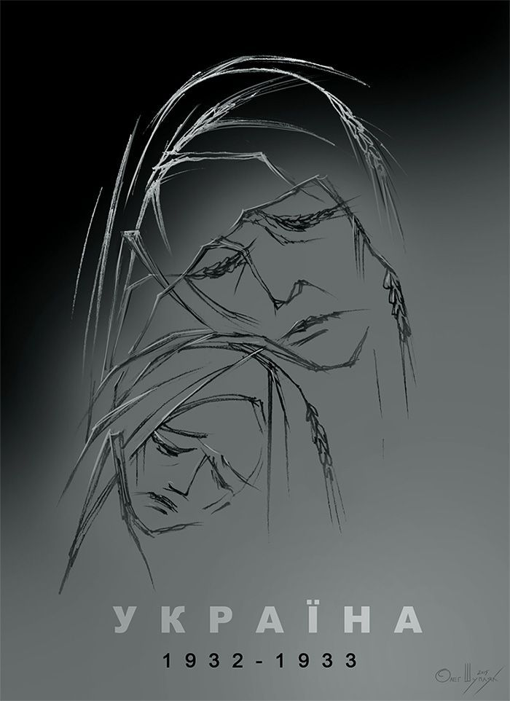
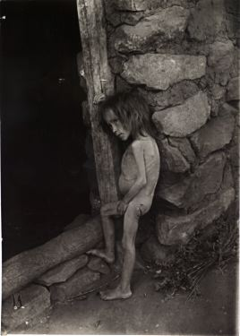
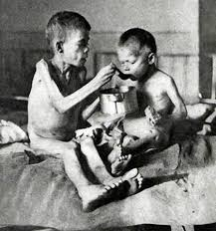
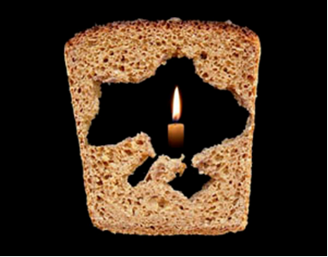
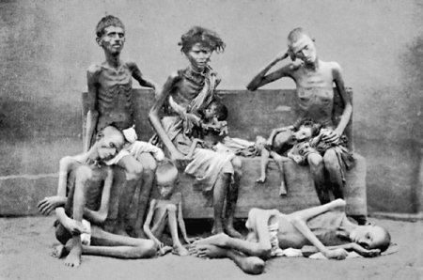
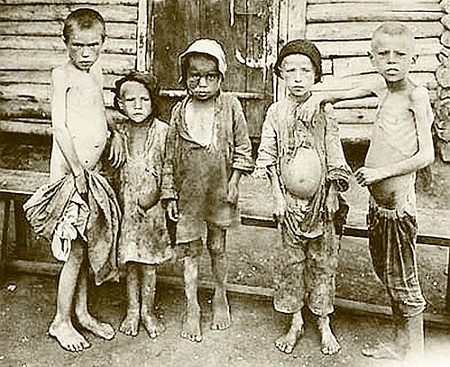

Slide 20
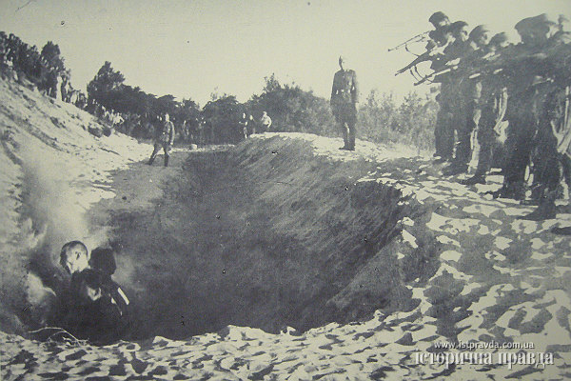
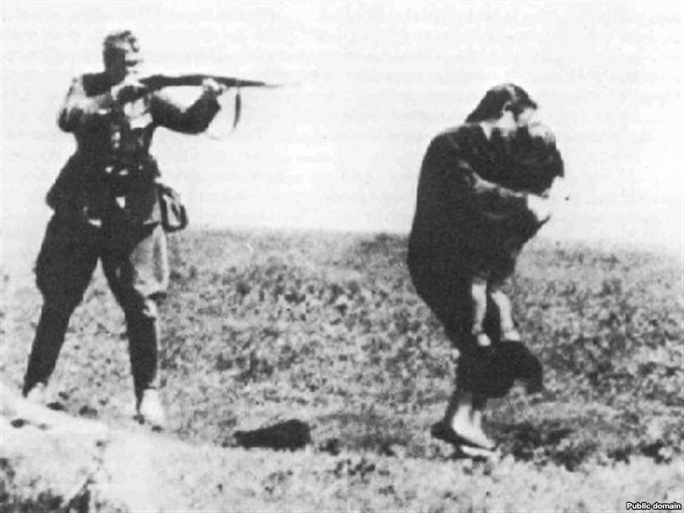
Голокост в Украї́ні — систематичне винищення євреїв на українських територіях, окупованих нацистською Німеччиною в 1941–1944 роках. За період з 1941 до 1945 року на українських землях загинуло близько 3 000 000 мирних жителів, з яких близько 850 000 — 900 000 складали євреї, що проживали в Україні.

Slide 21
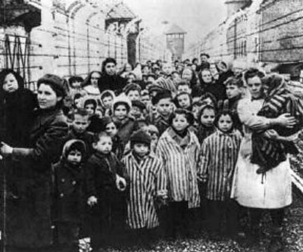
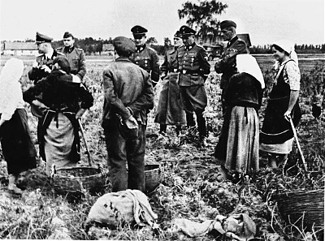
Один із найважливіших напрямів гітлерівського терору в роки війни визначався расистською теорією нацистів. Винищення «неповноцінних» народів та етнічних груп стало основною лінією політики Берліна на Сході Європи. Україна поряд з іншими європейськими державами стала жахливим полігоном нацистського конвеєру смерті.

Slide 22
Причини голокосту
Дотримання нацистських ідей про те, що «німець – панівна раса»
Конкуренція німецького капіталу з єврейським
Зв'язок європейських політиків із країнами-ворогами німців
Звинувачення євреїв в підриві німецьких національних традицій

Slide 23
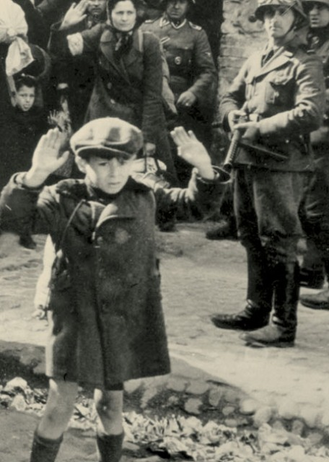
В Україні антиєврейський геноцид мав особливо жорстоку форму. Це пояснювалось тим, що, у розумінні нацистів, тут жили не просто євреї, a євреї «більшовицькі», нібито складова основа радянської влади, які представляли собою рушійну силу світової революції, для запобігання якої і необхідно було будь-якими способами позбутися від її носіїв.
Напередодні війни за кількістю євреїв, що проживали на її території, -2,7 млн чоловік - Україна (у сучасних кордонах) займала перше місце в Європі та друге у світі.

Slide 24
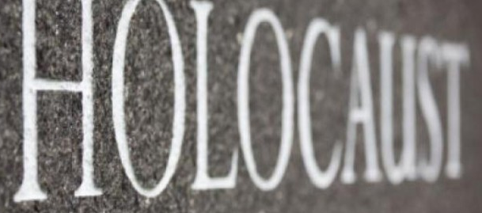
Убивства євреїв окупантами почалися в Україні 22 червня 1941 p. і тривали понад три роки. Перші «єврейські акції» були спрямовані в основному проти єврейської інтелігенції як потенційного організатора опору окупантам. Першочерговому знищенню також підлягали євреї-партійні працівники і державні службовці. Далі окупанти перейшли до поголовного знищення всіх євреїв. Головна роль у цих операціях надавалася силам поліції та СД. Перед знищенням євреї в Східній Галичині, на Волині, у Поділлі, Закарпатській Україні, частково на Лівобережній Україні були примусово зібрані в гетто.
Гетто, створені нацистами в роки Другої світової війни, були задумані як проміжні місця проживання на шляху євреїв до «таборів смерті». На іншій території України гетто не створювалися, оскільки євреї, які залишилися, винищувалися майже відразу після окупації, максимум через кілька місяців.

Slide 25
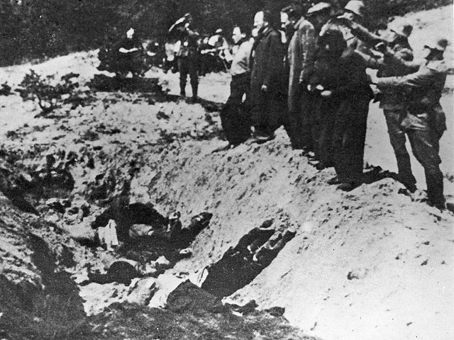
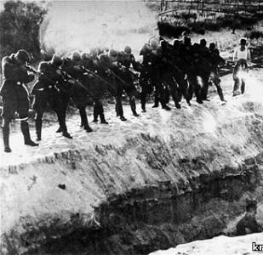
Символом Голокосту в Україні став розстріл понад 150 тис. чоловік, більшість із який були євреями, у Бабиному Яру (м. Київ). Масові вбивства єврейського населення відбулися також у Львові, Бердичеві, Харкові, Одесі, Дніпропетровську та інших містах України. Крім того, значна частина єврейського населення УРСР була вивезена і знищена на території Польщі - у «таборах смерті» Освенцім, Майданек, Треблінка та ін. Загальну кількість загиблих українських євреїв можна оцінити в 1,8 млн осіб. У цілому Україна втратила близько 70% довоєнного єврейського населення.

Slide 26
Геноцид – це, безсумнівно, найстрашніший злочин людства. Людина не має права ставити себе понад іншими, їй не дано розпоряджатись чужими долями, а тим більше вирішувати, кому жити, а кому ні. Український народ пережив, мабуть, найбільше поневірянь. Його нищили, топтали, вбивали, але ми вистояли. Люди не спроможні щось змінити в минулому, але в змозі дати йому об'єктивну оцінку, а також винести з того уроки і запобігти поверненню гірких і драматичних сторінок історії. Всебічні, правдиві знання допоможуть уникнути подібних катастроф у майбутньому. Головне - не допустити цього у теперішньому суспільстві. Це стане найбільшим вшануванням пам'яті жертв страшних трагедій.

